Slide 1
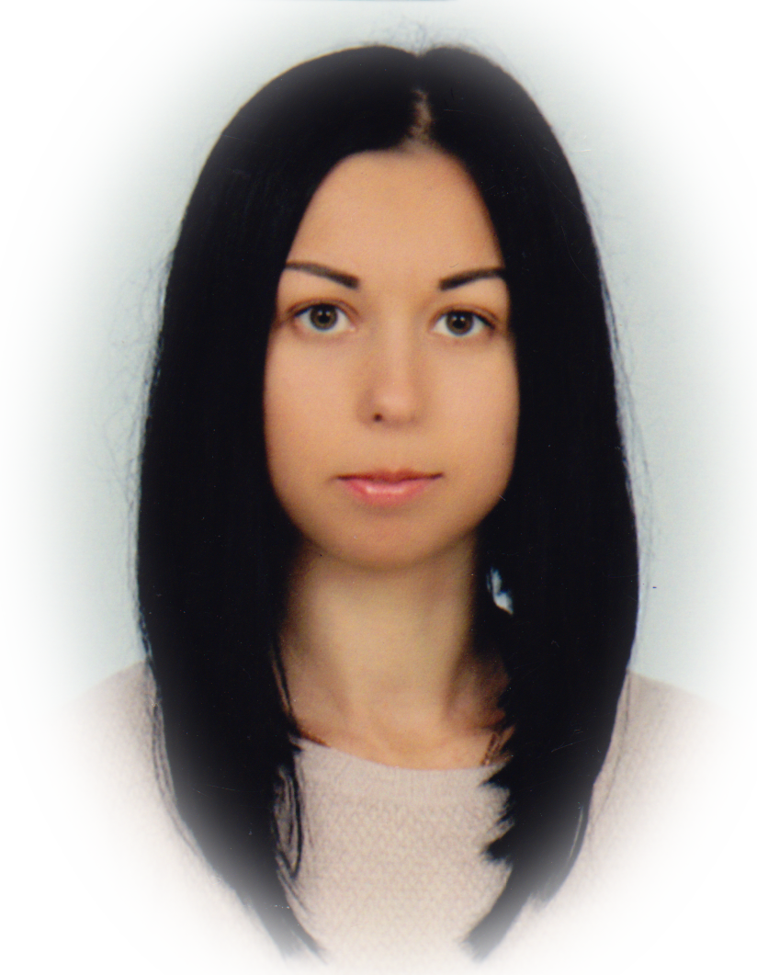
Хореографія в здо
Керівник гуртка
Іванчо Світлана Василівна,
художній керівник та артист ансамблю народного танцю,
викладач хореографії

Slide 2
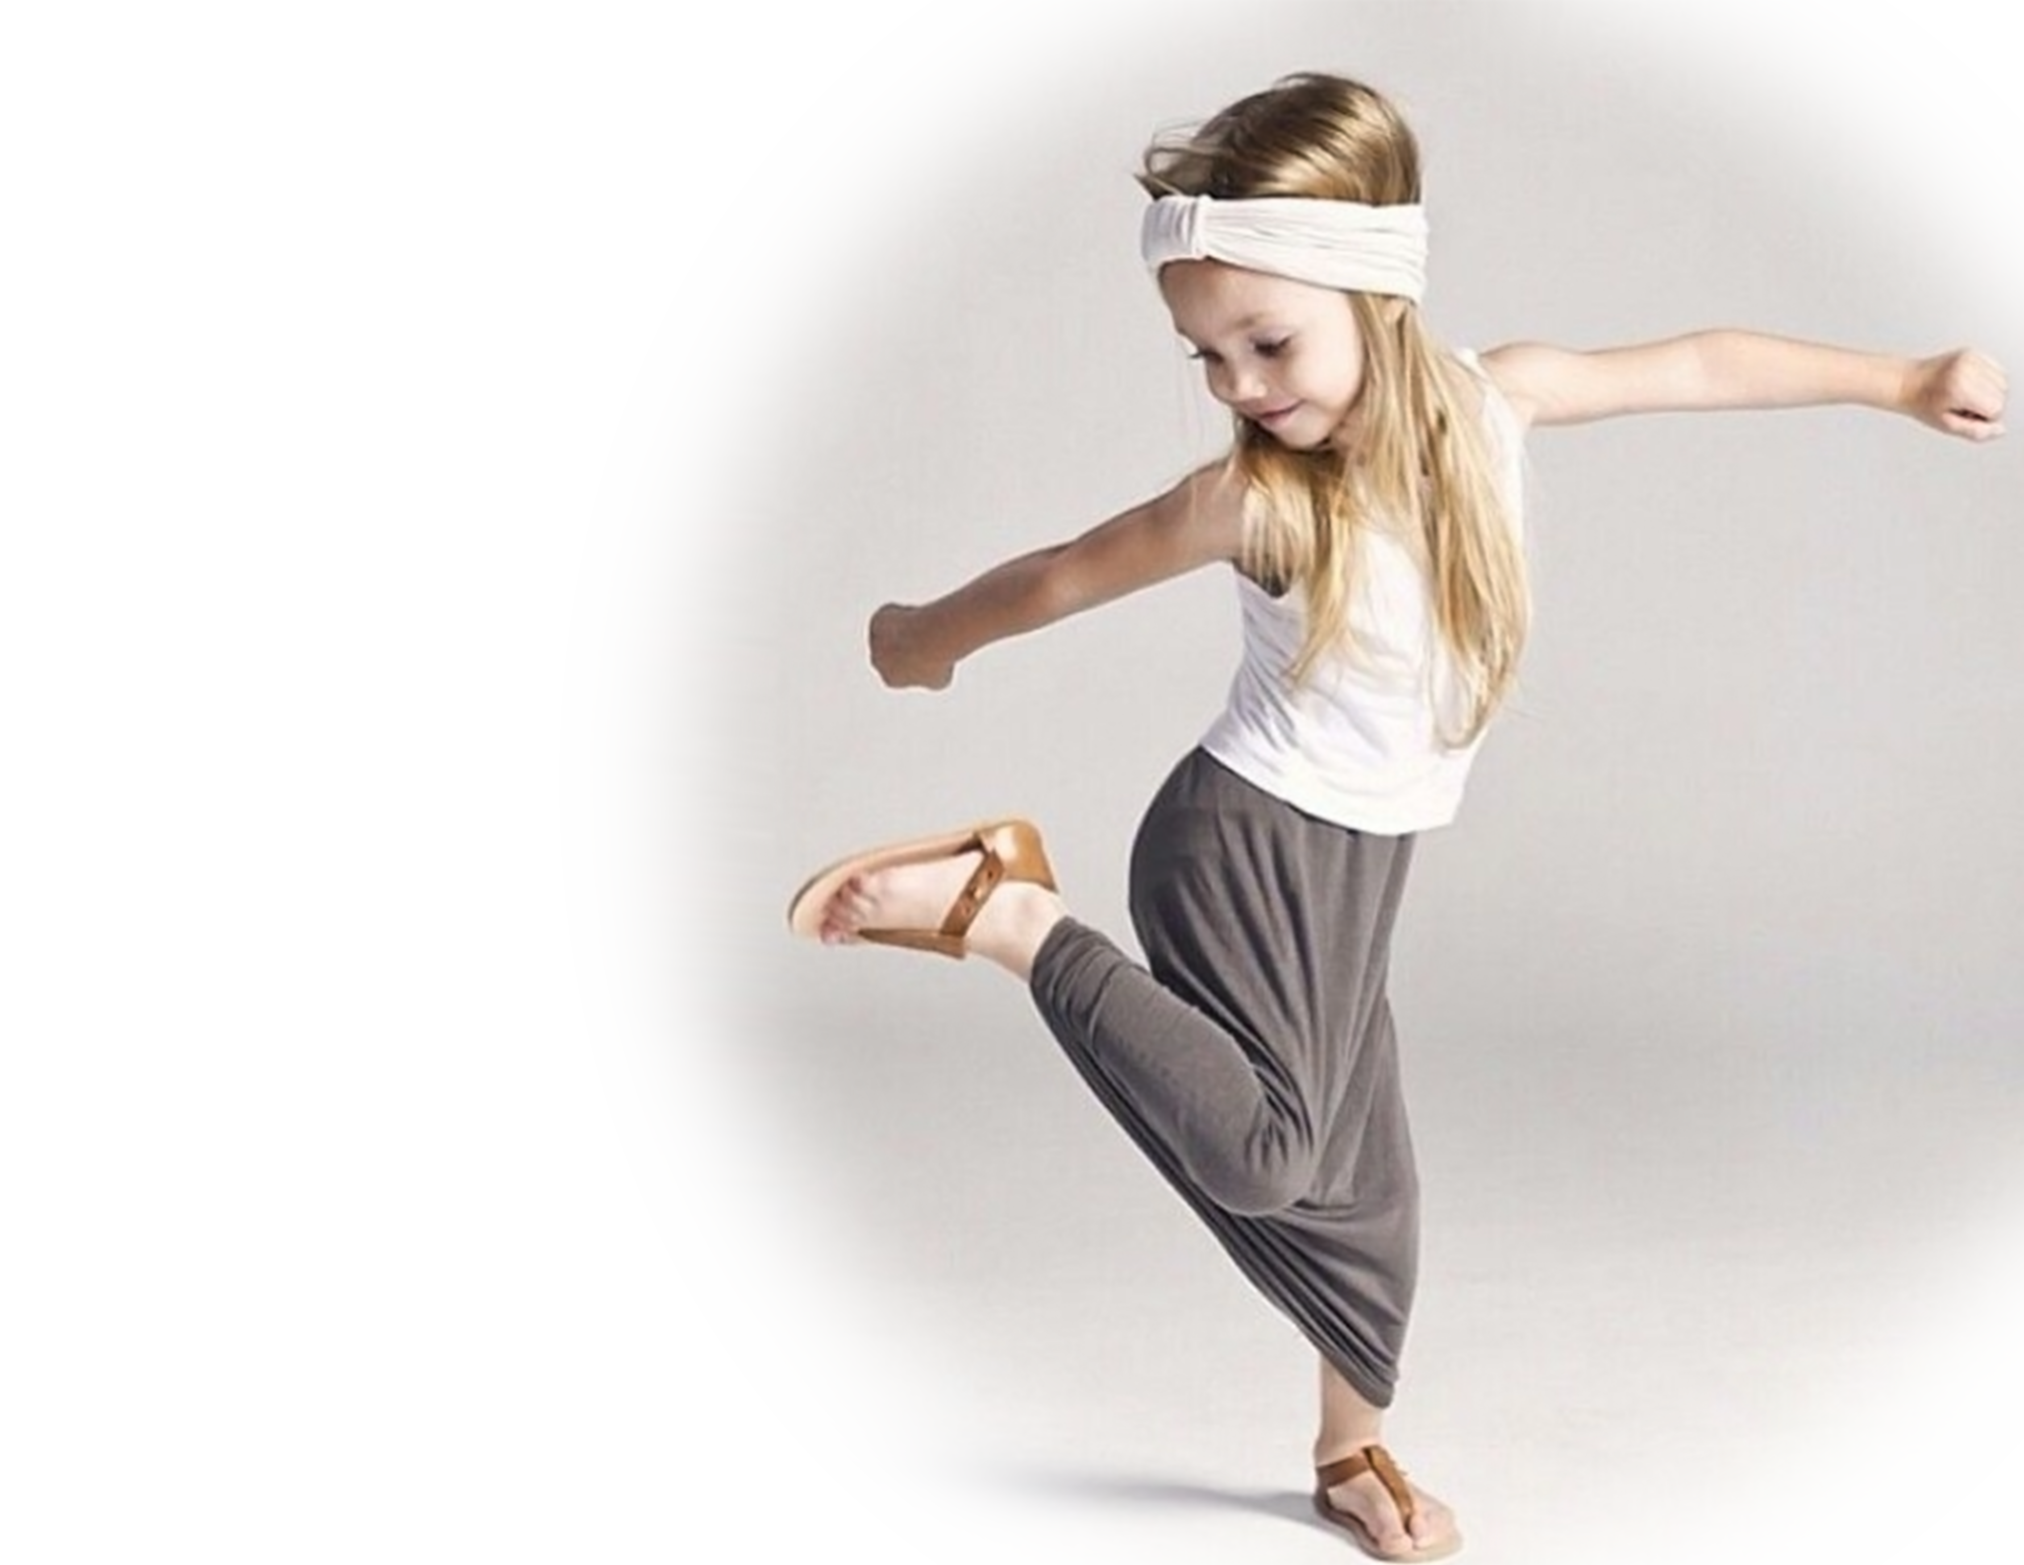
Що це таке?
Надзвичайно популярним у наш час став жанр сучасного танцю. Цьому сприяють численні телевізійні проекти, конкурси, фестивалі, які проводяться і на танцювальних майданчиках, і у вишуканих концертних залах усього світу. Сучасному танцю притаманні енергетика, динаміка, стрімкість і пластичність.

Slide 3
Чому танці – це важливо?
У роки дошкільного віку закладаються основи здоров'я, гармонійного, розумового, морального і фізичного розвитку дитини, формується її особистість. Крім того, в цей період діти інтенсивно ростуть і розвиваються, рухи стають їх потребою, тому хореографічне виховання особливо важливе в цей віковий період.

Slide 4
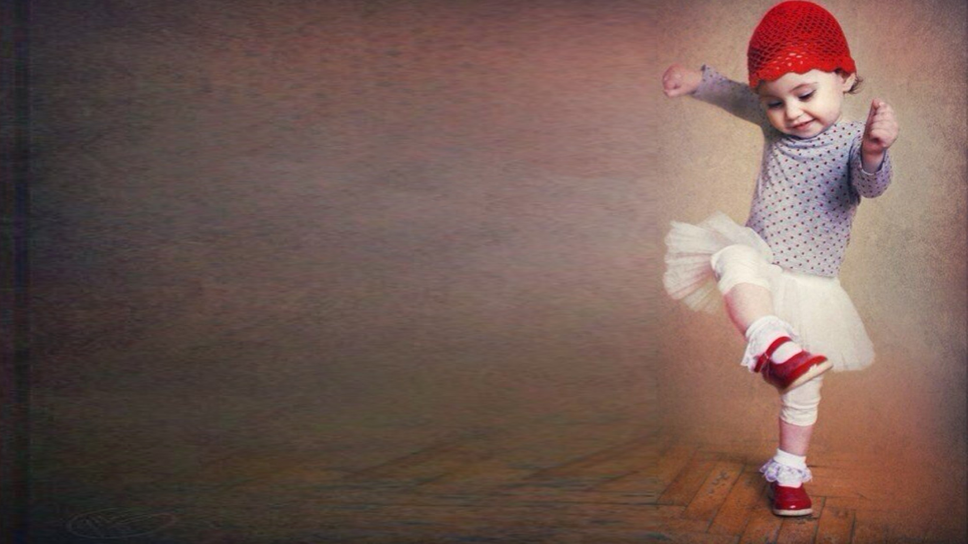
Для чого це нам?
Пріоритетним завданням навчально-виховного процесу також є художньо-естетичний і культурний розвиток дітей. Прилучення до світу танцю, знайомство з різними напрямками, прослуховування ритмічної танцювальної музики розвивають і внутрішньо збагачують, прищеплюють уміння через танець виражати різні стани, думки, почуття людини.
Заняття з хореографії розвивають в дітей координацію рухів, силу, витривалість, сприяють гармонійному фізичному і естетичному розвитку, корекція незначних відхилень.

Slide 5
Як це відбувається?
Заняття з хореографії складаються з трьох етапів:
початковий – навчання вправ або окремих рухів, знайомство з хореографічними поняттями, показ та пояснення техніки виконання;
розучування – формування умінь та навичок музично-ритмічних рухів, уточнення й розуміння закономірностей рухів та їх вільне й безперервне виконання;
закріплення – вдосконалення та закріплення рухових навичок, виконання вправ більш високого рівня та їх застосування з іншими рухами, формування ідеального стилю.

Slide 6
Як проходить заняття?
Заняття проходить у формі ігрової діяльності. Саме гра вносить в життя дитини радість, яскраві враження, викликає естетичні почуття, створює широкі можливості для виявлення ініціативи, збуджує активність, розвиває творчі здібності, уяву, фантазію.
Танцювальне заняття складається з трьох частин:
Вступна частина («розігрів») складає 5-10% загального часу заняття та створює емоційний настрій на подальшу діяльність, підготовку м'язів до більш інтенсивного навантаження.

Slide 7
Основна частина заняття (80-85%) може варіюватися залежно від тематики, мети, міри готовності дітей до танцювальної діяльності та бути спрямована на розвиток окремих груп м'язів, оволодіння та вдосконалення навичок танцювальної діяльності, розвиток творчості та музикальності, розучування танцювального репертуару тощо.
Заключна частина заняття (5-10%) спрямована на релаксацію, психорегуляцію організму, а також підведення підсумків на підставі аналізу танцювальної діяльності дітей під час заняття. До змісту цієї частини добираються ігрові та творчі завдання, нескладні улюблені дітьми танці, вправи на дихання та розслаблення організму.

Slide 8
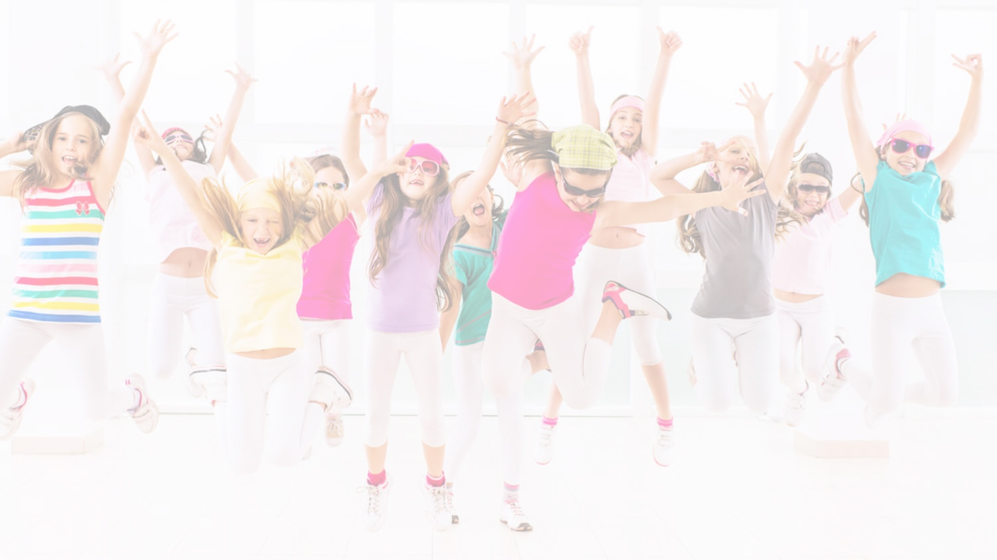
Скільки це триває?
Тривалість заняття дітей віком
3-4 років 20 хвилин,
4-5 років 25 хвилин,
5-6 років 30 хвилин

Slide 9
Танцюй з нами!
ЗДО №42 «Джерельце»

